Slide 1
2024 – Semaine 08 du Lundi 19 au Samedi 24 février

Slide 2
SCPI OUVERTES : à date chez CNP & BPCE VIE (HORS TEORA BY NWM) & SCPI en direct
Assurance Vie: Dispositif de supplément de rémunération sur versement 2024 BPCE VIE, CNP, BPCE LIFE
Assurance Vie / Valeurs mobilières : VEGA IM : La lettre HEBDO du 12 février 2024
Semaine 08
2

Slide 3





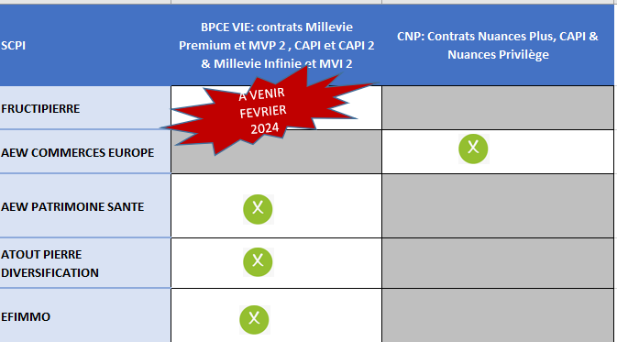


ACTIONS COMMERCIALES / COLLECTE
SCPI OUVERTES A DATE CHEZ CNP & BPCE VIE (HORS TEORA BY NWM) & SCPI EN DIRECT
SCPI
A compter du 19 février
Semaine 08
3

Slide 4
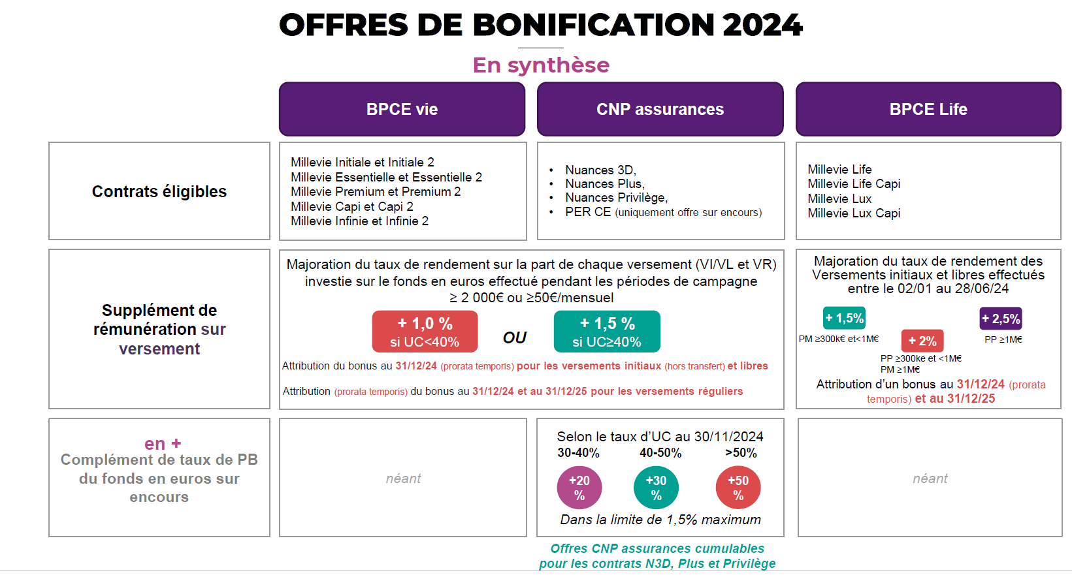


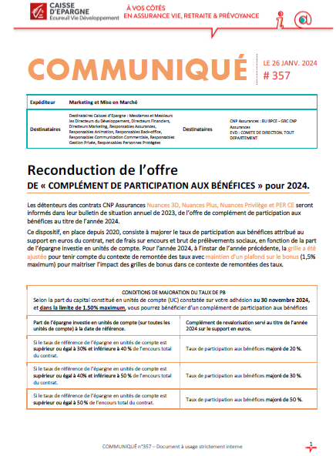
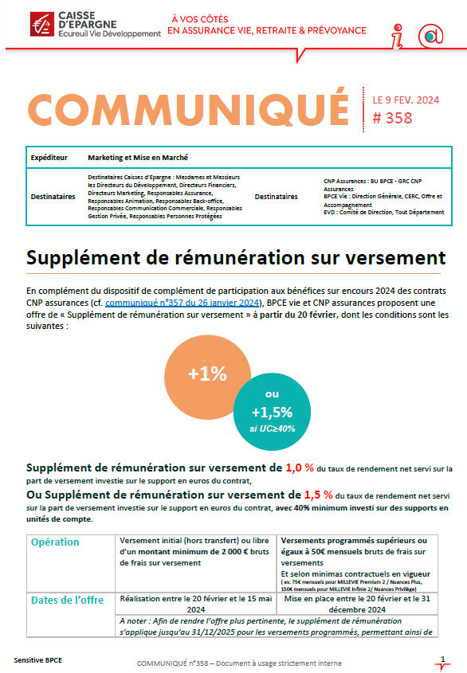
ACTIONS COMMERCIALES / COLLECTE
DISPOSITIF DE SUPPLEMENT DE REMUNERATION SUR VERSEMENT 2024
Retrouvez le kit détaillé de l’offre et les Flash EVD et BPCE LIFE
ASSURANCE VIE
CLIC
BPCE LIFE réservé aux Banquiers privés et CAGP
CLIC
CLIC
Semaine 08
4

Slide 5


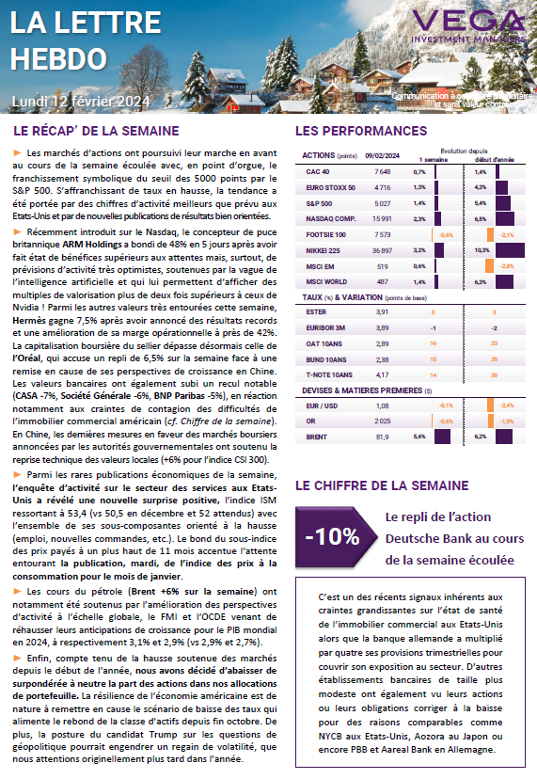

ACTIONS COMMERCIALES / TOUS DOMAINES
LA LETTRE HEBDO DU 12 FEVRIER 2024
MARCHES FINANCIERS
Pour la consulter
cliquez sur l’ image →
Semaine 07
5

